Slide 1
Bài 12: Giao tiếp với cảm biến khoảng cách
Mentor: Trần Tuấn Anh
Notes:
Ở video trc, mình đã giới này mình sẽ giới thiệu 1 cảm biến khoảng cách mà các bạn SV hay dùng trong các project nhỏ của môn học

Slide 2
I. Cảm biến khoảng cách SRF04
2

Slide 3
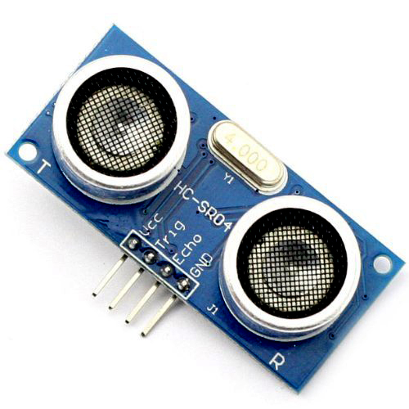
Cảm biến khoảng cách SRF04
Thông số cơ bản:
Điện áp hoạt động DC 5V
Dòng hoạt động 15mA
Tần số hoạt động 40KHz
Phạm vi tối đa 4m
Phạm vi tối thiểu 2cm
Phạm vi chính xác 3mm
Tín hiệu đầu vào kích hoạt Xung TTL 10µS
Kích thước 45 x 20 x 15mm

Slide 4
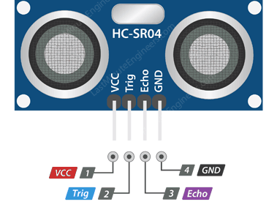
Sơ đồ chân SRF04
VCC là nguồn cấp 5V cho cảm biến khoảng cách siêu âm HC-SR04
Chân Trig (Trigger) được sử dụng để kích các xung siêu âm.
Chân Echo tạo ra một xung khi nhận được tín hiệu phản xạ. Độ dài của xung tỷ lệ với thời gian tín hiệu đã truyền được phát hiện.
GND phải được kết nối với mass (nguồn 0V)

Slide 5
Nguyên lý hoạt động
Để đo khoảng cách, ta sẽ phát 1 xung rất ngắn (khoảng 10 micro giây) từ chân Trigger.
Sau đó, cảm biến siêu âm sẽ tạo ra 1 xung mức cao ở chân Echo cho đến khi nhận lại được sóng phản xạ ở chân này.
Chiều rộng của xung sẽ bằng với thời gian sóng siêu âm được phát từ cảm biển và quay trở lại.
Tốc độ của âm thanh trong không khí là 340 m/s (hằng số vật lý), tương đương với 29,412 microSeconds/cm (106 / (340*100)).
Khi đã tính được thời gian, ta sẽ chia cho 29,412 để nhận được khoảng cách.

Slide 6
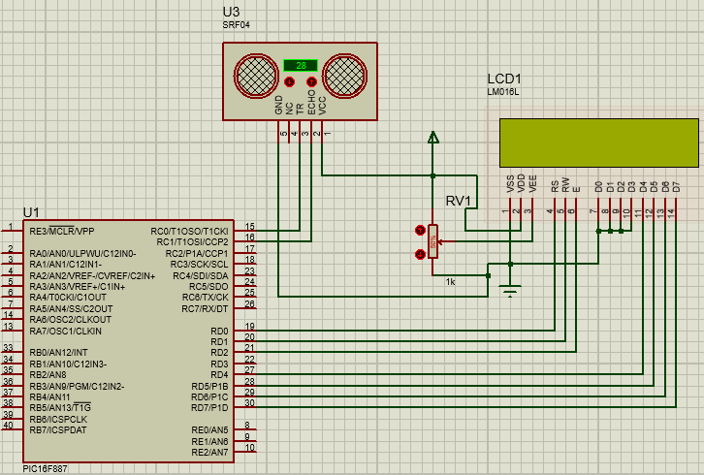
Kết nối với vi điều khiển

Slide 7
Quy trình hoạt động
Nối mạch như sơ đồ trên
Cấu hình input cho chân Echo, output cho chân Trigger
Cấu hình timer 1 ở chế độ đếm xung ngoại
Kích 1 xung ở chân trigger
Kiểm tra tín hiệu vào chân Echo, nếu ở mức cao thì bắt đầu cho timer 1 đếm
Nếu thời gian quá mức hoặc chân Echo không trả về mức cao thì trả về giá trị thời gian null
Lưu giá trị thời gian vào 1 biến đếm
Tính toán & hiển thị khoảng cách

